Slide 1


&
Controle de versionamento de software

Slide 2


Slide 3
GIT - História
O Git foi inicialmente projetado e desenvolvido por Linus Torvalds para o desenvolvimento do kernel Linux, mas foi adotado por muitos outros projetos.
O Git é um software livre, distribuído sob os termos da versão 2 da GNU General Public License.

Slide 4
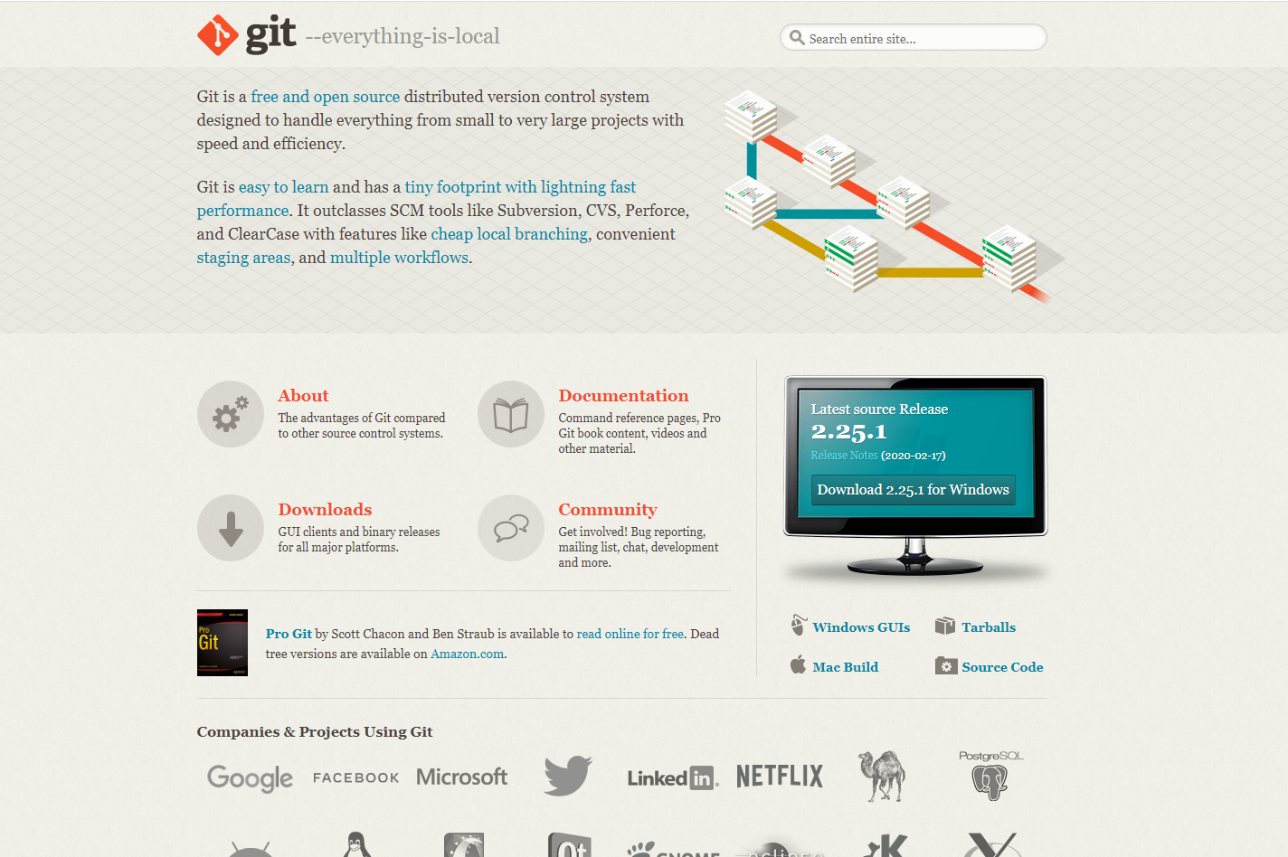
GIT - Instalação
https://git-scm.com/

Slide 5

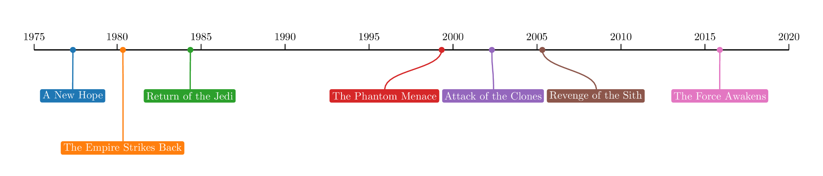
GIT – Repositório(pasta) + Timeline

Slide 6
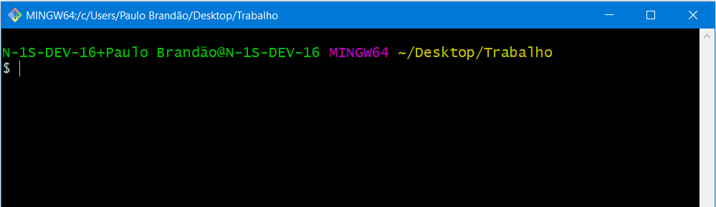
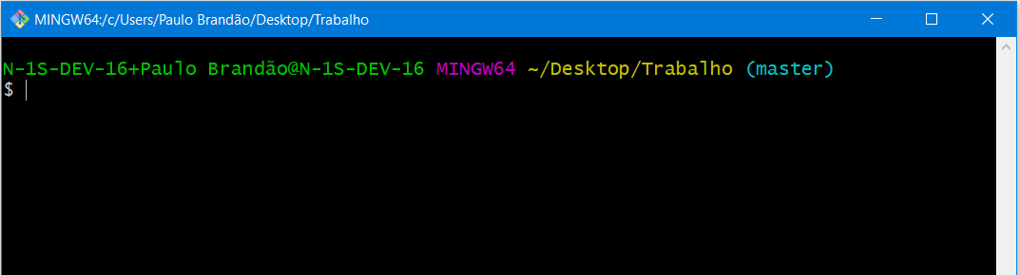
Terminais - GitBash
Diretório (pasta)
Branch

Slide 7
GIT - Criação
- Criar pontos na história da produção do projeto:
# inicia a linha do tempo:
git init
# prepara as mudanças para irem para a linha do tempo:
git add .
# adiciona efetivamente um ponto na linha do tempo:
git commit -m "mensagem"

Slide 8
GIT - Consultas
- Verificar mudanças feitas no projeto:
# visualiza os pontos na linha do tempo / commit:
git log
# informa o estado das alterações do nosso projeto:
git status
# apresenta determinado ponto na história:
git show

Slide 9
GIT - Recuperação
- Voltar um arquivo para determinada ponto da linha do tempo:
# desfazer último commit alterando os arquivos:
git reset --hard HEAD~1
# voltar para determinado ponto da linha do tempo:
# ou recuperar arquivo deletado:
git checkout hash nomedoarquivo.ext
git checkout hash .

Slide 10
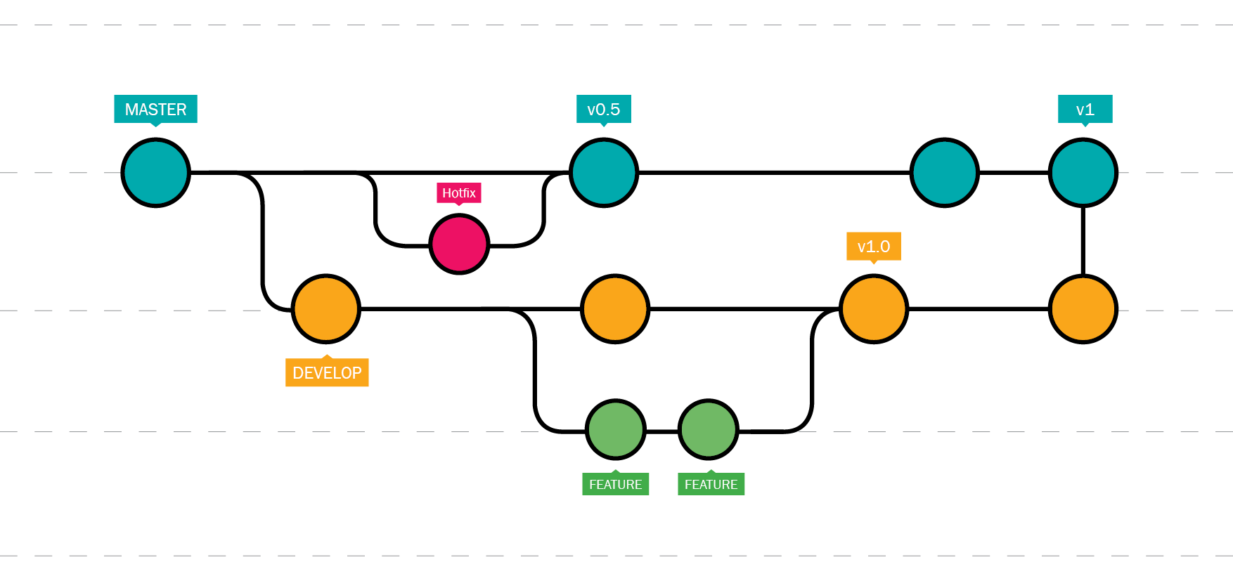
GIT FLOW

Slide 11
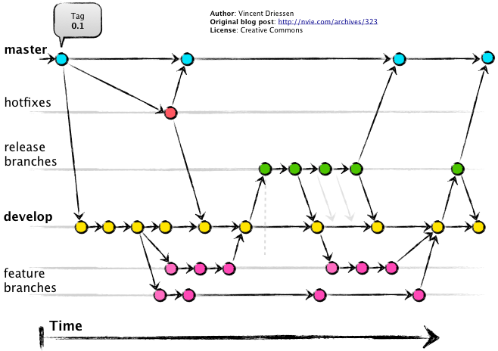
GIT FLOW

Slide 12
GIT - Branches
- Começar uma nova funcionalidade sem estragar o que já foi feito:
# criar novas linhas do tempo:
git branch feature/textos
# entrar ou sair das linhas do tempo:
git checkout feature/textos
# unir linhas do tempo (é necessário estar na branch “pai” Ex: main):
git merge feature/textos

Slide 13
GIT - Branches
- Deletar branch após a funcionalidade aplicada no projeto :
# deletar branch após implantada a solução:
git branch -D feature/textos

Slide 15
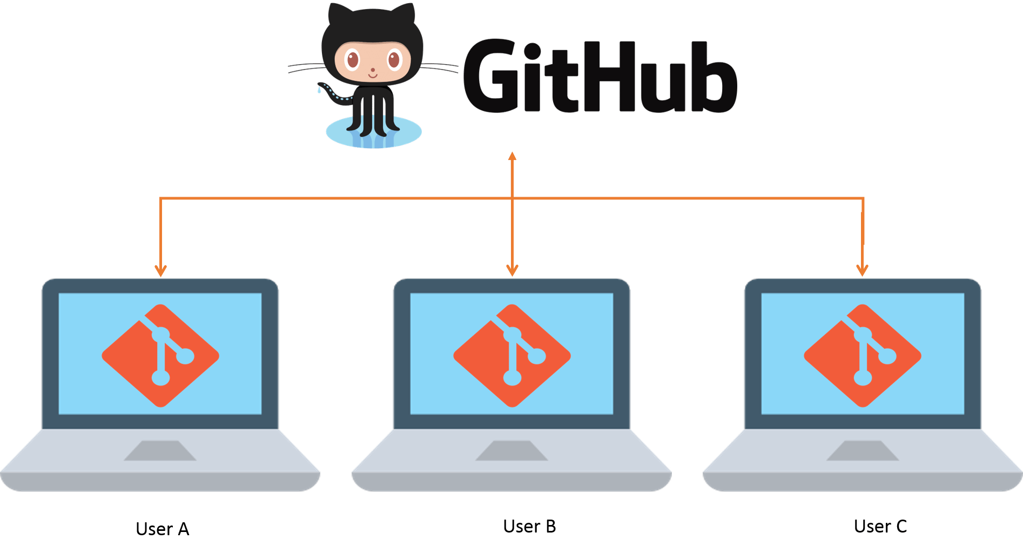
GIT vs GITHUB

Slide 16
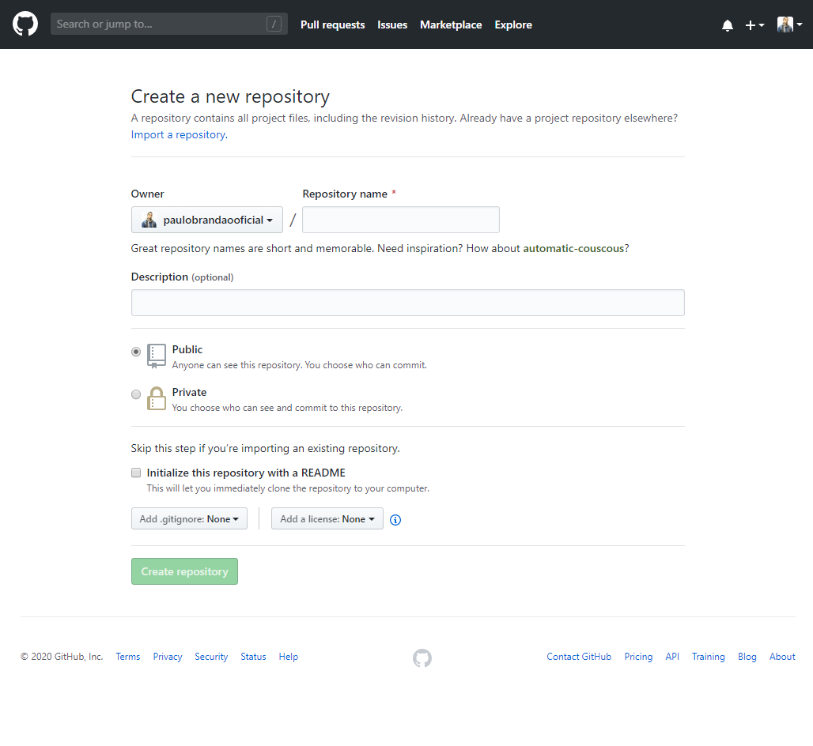
GITHUB
- Criar um repositório :

Slide 17
GITHUB
Adicionar um repositório local já existente:
git remote add origin https://github.com....
git push -u origin main
( -u = cria a main no github(remoto), usem somente no 1º push)
- Salvar login do github localmente:
git config credential.helper store

Slide 18
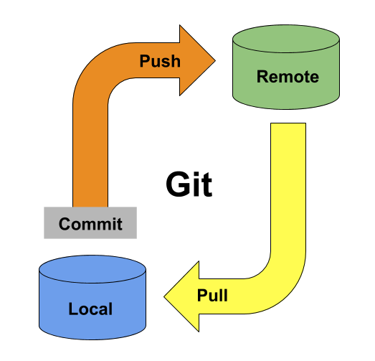
GITHUB
- pegar um projeto já iniciado :
# clona um repositório do github:
git clone https://github.com....
# pegar alterações feitas remotamente(Github) ANTES de enviar as alterações locais:
git pull
# enviar alterações locais para o repositório do Github:
git push origin main

Slide 19
